Slide 1
로그인 프로세스 변경
안태환

Slide 2
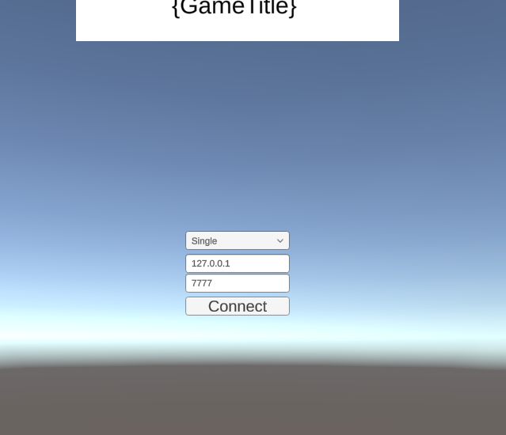
현재 방식
C_EnterLobby
Client
Server
S_EnterLobby
클라이언트가 UI에 입력한 IP, PORT로 C_EnterLobby를 전송하고, 서버가 응답해서 Success면 입장됨.

Slide 3
변경되는 방식
1.
CT_ServerListRead
Client
TitleServer
ST_ServerListRead
1. 로그인시 처음에 CT_ServerListRead 패킷으로 서버 목록을 요청한다. ( 로컬 서버 체크가 아닐경우 무조건 정해진 IP의 Title서버로 연결 )

Slide 4
변경되는 방식
1.
CT_ServerListRead
Client
TitleServer
ST_ServerListRead
ServerInfo
ServerInfo
ServerInfo
. . .
ServerName,
IP,
Port
2. ServerList는 ServerInfo 목록을 들고있고,
ServerInfo는 ServerName, IP, PORT 정보를 담고 있다.

Slide 5



변경되는 방식
서버 선택 버튼으로 변경
ST_ServerListRead의 있는 목록들 출력
Server

Slide 6
변경되는 방식
예) ServerList에 다음과 같은 서버 목록이 있다면
Server리스트 선택 후 출력한다.
ServerInfo
-> ServerName : AnT
-> IP : 172.0.0.1
-> PORT : 9999
ServerInfo
-> ServerName : KJW
-> IP : 172.0.0.2
-> PORT : 9999
클릭!
Server
AnT
KJW

Slide 7
변경되는 방식
서버 선택시 해당 버튼 밝게 처리
Connect시 선택된 버튼의 IP,PORT로 다시 연결 (현재 TitleServer에 연결되어있으므로 원하는
서버로 다시 연결 )
클릭!
Server
AnT
KJW

Slide 8
변경되는 방식
로컬서버 버튼 추가
로컬서버 체크 박스가 On일때는 서버버튼을
딤드 처리하고, 루프백주소 127.0.0.1 로만 연결
하는 기능 추가
클릭!
Server

